Slide 1
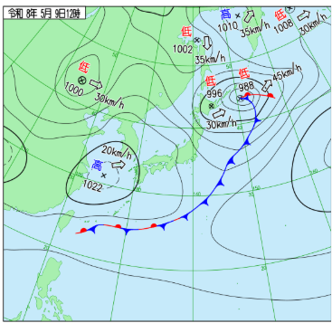
天気図を見ると何がわかる？
〇天気図：
空気の流れや天気の状態を地図上に表したもの
〇まず見る4つ：
高気圧・低気圧・前線・等圧線
→どこにあるかさがしてみよう！
出典：気象庁ホームページ

Slide 2
天気図を見ると何がわかる？
2026年5月9日の全国の天気はどんな
天気だった？
2026年5月9日の全国の天気
①札幌
天気：雨 風向：北西 風速：12.2m/s
②仙台
天気：晴れ 風向：西北西 風速：11.0m/s
③東京
天気：晴れ 風向：北北西 風速：5.4m/s
②大阪
天気：晴れ 風向：北西 風速：2.8m/s
③那覇
天気：雨 風向：北北東 風速：5.2m/s
出典：気象庁ホームページ

Slide 3
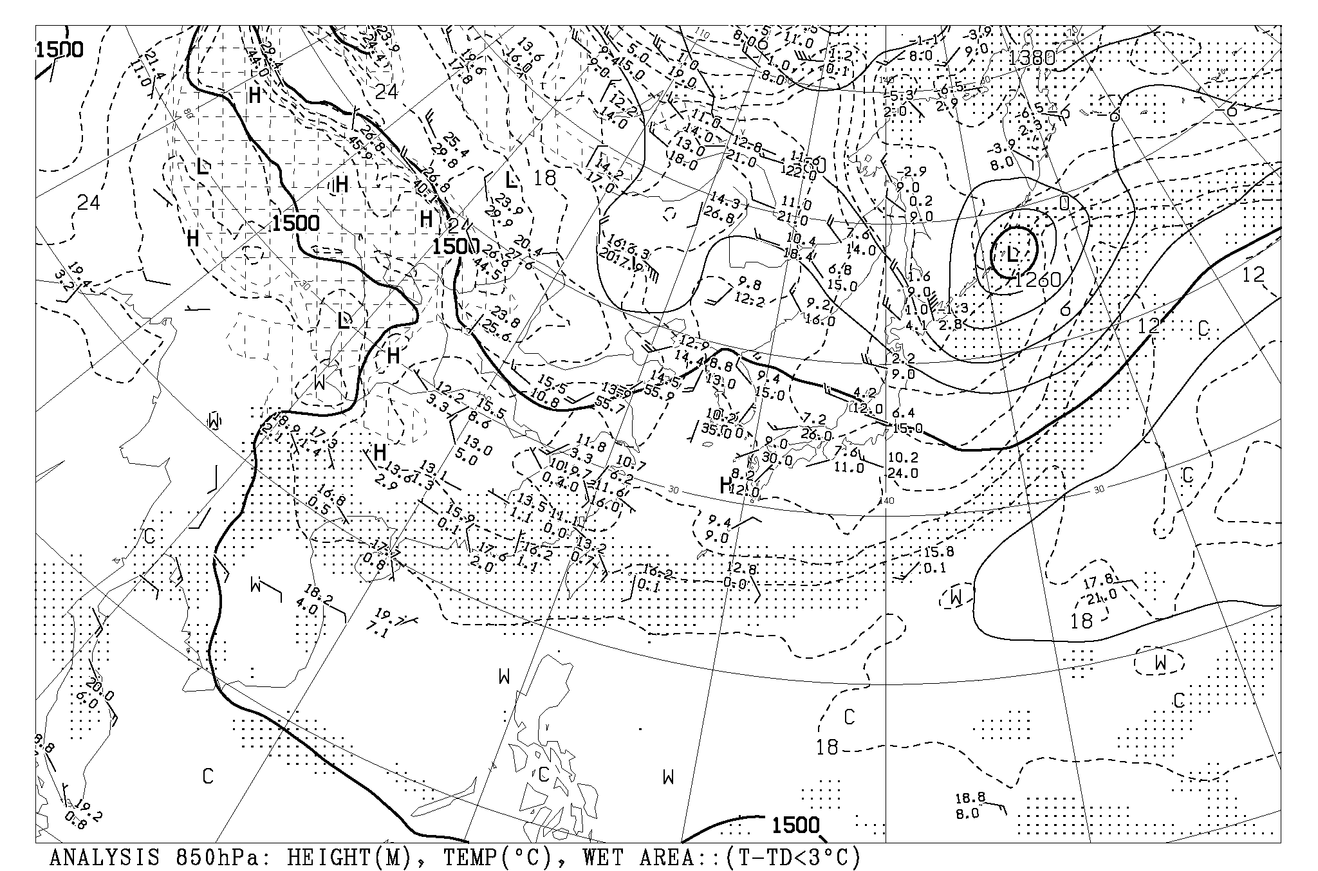
天気図を見ると何がわかる？
地上の天気を考えるには地上天気図の他、850hPaでの天気図が参考になるよ。
違いを見つけてなぜその天気になったのか考えてみよう！
地上天気図（上空約0m）
850h天気図（上空約1500m）
出典：気象庁ホームページ

Slide 4
2026年5月9日の天気解説
1.授業用解説ポイント（2026年5月9日）：
2026年5月9日12時は、北日本では低気圧の影響で強風・雨、本州〜九州では高気圧側の乾いた北寄りの風で晴れ、沖縄では前線と湿った空気により雨となった。
地上天気図を見ると、日本の東海上〜北海道付近に発達した低気圧があります。
中心気圧は996〜988hPa付近で、低気圧から前線がのびていますね。
一方、西日本付近には1022hPaの高気圧があります。つまりこの日は、西に高気圧、東〜北東に低気圧という配置です。
この形になると、日本付近では高気圧から低気圧へ向かう流れにより、北西〜北寄りの風 が吹きやすくなります。
特に北海道〜東北では等圧線が混んでおり、風がかなり強くなりやすい場です。
850hPa天気図を見ると、日本付近の上空約1500mでも、北海道の東側に低気圧性の循環があり、北日本には寒気を伴った北西〜西寄りの流れが入っています。
また、850hPaの湿域、つまり T−Td＜3℃の領域 が北海道付近や日本の南海上、沖縄付近に見られます。
本州の多くの地域では850hPaで強い湿域の中心から外れており、下層の空気は比較的乾いています。
そのため、風は強めでも、仙台・東京・名古屋・大阪・福岡では晴れになったと考えられます。

Slide 5
2026年5月9日の天気解説
2.地域別解説ポイント（2026年5月9日）：
①札幌：雨・北西風 12.2m/s
札幌はこの日の特徴が最も強く出ています。地上天気図では、北海道の東側に発達した低気圧があり、札幌はその西〜南西側に位置しています。
低気圧の周りでは反時計回りに風が吹くため、札幌付近では 北西風 が入りやすい配置です。さらに等圧線が非常に混んでおり、気圧傾度が大きいため、風速は 12.2m/s と強くなっています。850hPaでも北海道付近には湿った領域があり、低気圧性循環に伴う雲や降水域にかかりやすい状態です。
そのため、札幌は 雨・強い北西風 になったと考えられます。
②仙台：晴れ・西北西風 11.0m/s
仙台も低気圧の影響を強く受けています。地上天気図では、東北地方は低気圧の西側〜南西側にあり、等圧線が混んでいます。
そのため、低気圧に吹き込む流れとして 西北西風 が強く吹きやすい場です。ただし、850hPaで見ると、仙台付近は札幌ほど湿域の中心には入っていません。
また、太平洋側では西寄りの風が山を越えて吹き下ろすため、空気が乾きやすく、雲が少なくなりやすいです。
その結果、風は 11.0m/s と非常に強いものの、天気は 晴れ になったと考えられます。
③東京：晴れ・北北西風 5.4m/s
東京は、地上では低気圧の南西側に入りつつ、西日本の高気圧との間にあります。低気圧が東海上にあり、高気圧が西側にあるため、関東では 北〜北西寄りの風 が入りやすい配置です。そのため東京では 北北西風 になっています。850hPa天気図では、関東付近に強い湿域はなく、下層は比較的乾燥しています。
前線や低気圧本体の雨雲も関東からは離れているため、天気は 晴れ になったと考えられます。
④大阪：晴れ・北西風 2.8m/s
大阪は西日本の高気圧に近い位置です。地上天気図では近畿付近の等圧線の間隔は、北海道や東北ほど混んでいません。
そのため、北西風は吹いているものの、風速は 2.8m/s と比較的弱めです。850hPaでも近畿周辺は強い湿域から外れており、下層は乾きやすい状態です。
そのため、大阪は 晴れ・弱めの北西風 になったと考えられます。
⑤那覇：雨・北北東風 5.2m/s
那覇は本州とは別の要因で雨になっています。地上天気図では、沖縄の南側に前線がのびています。那覇はその前線の北側〜近傍に位置しており、北東寄りの風が入りやすい配置です。さらに850hPa天気図を見ると、沖縄周辺には湿域が広がっています。つまり、上空約1500m付近でも湿った空気があり、雲や雨が発生しやすい状態です。
そのため那覇では、北北東風5.2m/s が吹き、天気は 雨 になったと考えられます。

Slide 6
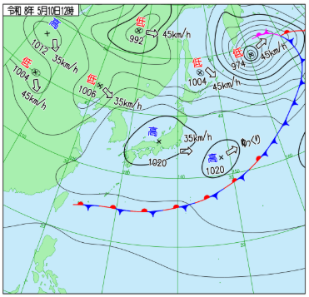
チャレンジ：明日の天気を予想してみよう！
明日の天気（ 2026年5月9日）を
予想してみよう！
2026年5月10日の全国の天気
①札幌
天気：？？ 風向：？？ 風速：？？m/s
②仙台
天気：？？ 風向：？？ 風速：？？m/s
③東京
天気：？？ 風向：？？ 風速：？？m/s
②大阪
天気：？？ 風向：？？ 風速：？？m/s
③那覇
天気：？？ 風向：？？ 風速：？？m/s
出典：気象庁ホームページ

Slide 7
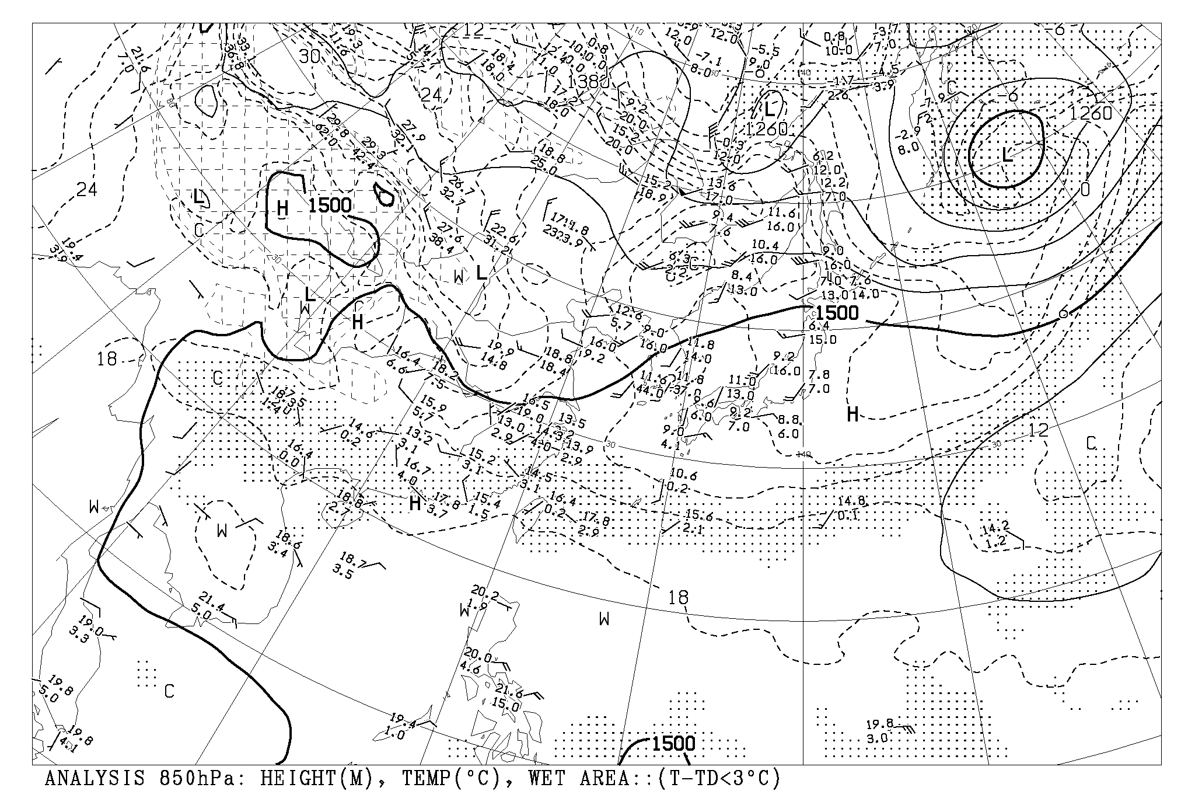
チャレンジ：明日の天気を予想してみよう！
明日の天気（2026年5月9日）を予想してみよう！
地上天気図
850h天気図（上空約1500m）
出典：気象庁ホームページ

Slide 8
チャレンジ：明日の天気を予想してみよう！
令和8年5月10日、全国の天気はこちら。
なぜそのように予想したのだろう？
2026年5月10日の全国の天気
①札幌
天気：晴れ 風向：西 風速：4.8m/s
②仙台
天気：晴れ 風向：西 風速：3.8m/s
③東京
天気：快晴 風向：南東 風速：3.5m/s
②大阪
天気：快晴 風向：南西 風速：1.7m/s
③那覇
天気：雨 風向：東 風速：7.2m/s
出典：気象庁ホームページ

Slide 9
2026年5月10日の天気解説
1.授業用解説ポイント（2026年5月10日）：
本州付近は高気圧に覆われ、850hPaでも乾いた空気が入っていたため、東京・名古屋・大阪などは晴れや快晴になった。北日本は低気圧に近く、西寄りの風がやや強く吹いた。
一方、沖縄は前線や850hPaの湿域の影響を受け、雨で東風が強めに吹いた。
本州 ：高気圧＋乾燥 → 晴れ
北日本：低気圧の影響 → 西寄りの風
沖縄 ：前線＋下層湿潤 → 雨

Slide 10
2026年5月10日の天気解説
2.地域別解説ポイント（2026年5月10日）：
①札幌：晴れ・西風 4.8m/s
札幌は地上では低気圧の南西側〜西側の流れに入りやすい位置です。地上天気図では北海道付近の等圧線がやや混んでおり、低気圧に伴う西寄りの風が吹きやすい場です。
ただし、低気圧本体の悪天域は北海道の東〜北東側へ離れており、850hPaでも札幌周辺は極端な湿域の中心ではありません。
そのため、天気は雨ではなく 晴れ、風は 西風でやや強め になったと考えられます。
②仙台：晴れ・西風 3.8m/s
仙台も、北日本の低気圧の影響で西寄りの流れを受けています。ただし、仙台付近は本州上の高気圧圏内にも入りつつあり、850hPaでも湿った空気の中心からは外れています。
そのため、山越えの乾いた西風が入りやすく、太平洋側では晴れやすい状況です。結果として 晴れ・西風 になったと考えられます。
③東京：快晴・南東風 3.5m/s
東京は地上天気図で見ると、本州付近の高気圧圏内です。850hPaでも関東周辺に強い湿域はなく、下層は比較的乾いています。
地上風が 南東 になったのは、高気圧の中心が関東付近〜南海上にあり、関東では海からの風、つまり海風成分が入りやすかったためと考えられます。
気圧傾度は強くないため、風速は3.5m/s程度。雲も少なく、快晴 になったと考えられます。
④大阪：快晴・南西風 1.7m/s
大阪は高気圧の影響が最もわかりやすく出ています。地上天気図では近畿付近は等圧線の間隔が広く、気圧傾度が小さいです。
そのため風は弱く、850hPaでも湿域から外れているため雲が発達しにくい。結果として 快晴・弱い南西風 になったと考えられます。
⑤那覇：雨・東風 7.2m/s
那覇は本州とは別に考える必要があります。地上天気図では、沖縄付近の南側〜南西側に前線がのびています。
さらに850hPa天気図でも、沖縄周辺には湿域が広がっており、下層に湿った空気が入っています。
地上では前線の北側〜近傍にあたり、東寄りの風がやや強く吹きやすい配置です。
850hPaでも湿った東〜南東系の空気が入り、雲が発達しやすいため、那覇は 雨・東風7.2m/s になったと考えられます。

